Slide 1
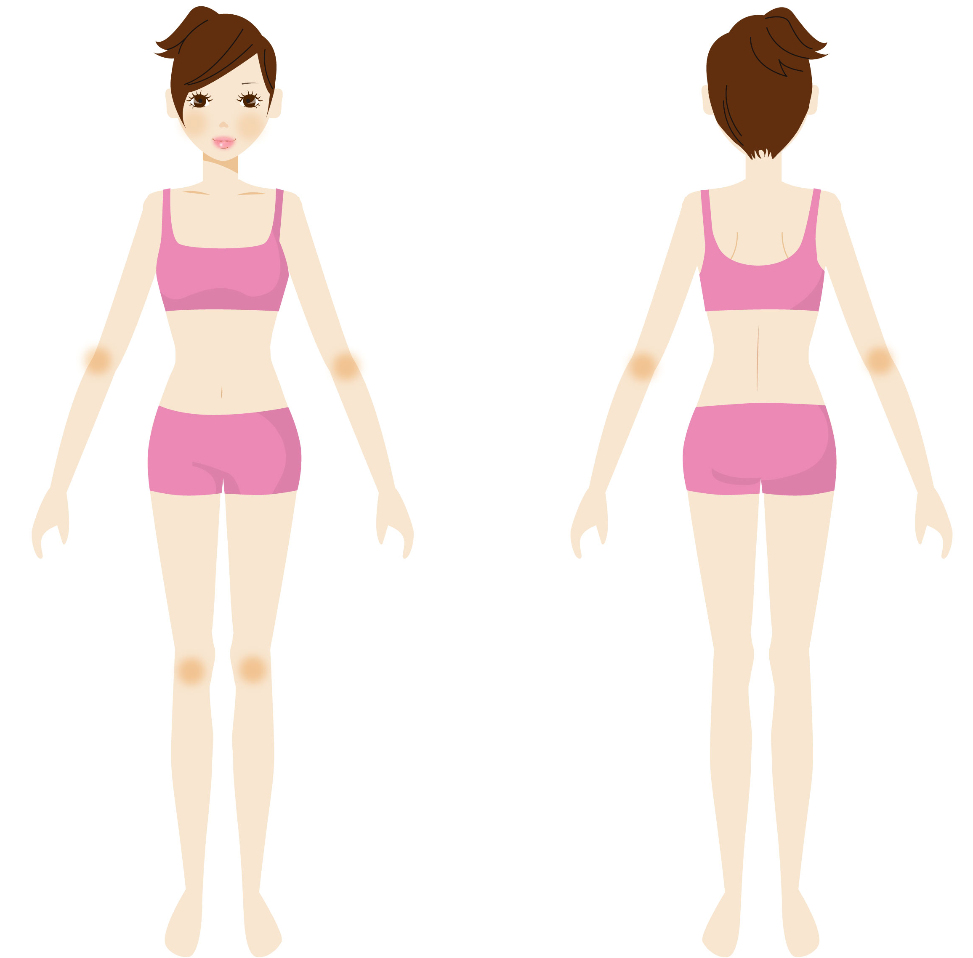
おでこシワ
フェースライン
目尻シワ
ほうれい線
二重あご
二の腕
背中
ウエストくびれ
肘たるみ
腰回り
下腹
太もも
たれ尻
ももハリ
膝上
脂肪溶解
ふくらはぎ
と
たるみ除去

